Slide 1



上海污水厂污泥园林绿化利用
潜力与复合生态风险评估
AHP模型案例
汇报人：周嘉伟
时间：2025-04-25

Slide 2
一
AHP模型基本概念
汇 报 内 容
二
AHP模型应用背景
三
AHP模型应用方式
四
结果与结论

Slide 3
AHP模型概念
一
3
层次分析法（Analytic Hierarchy Process，AHP）是一种用于处理复杂决策问题的定性和定量相结合的决策分析方法
基本步骤：
建立层次结构模型 ：
1、明确决策目标 ：也就是要解决的问题，是整个层次结构的最高层。
2、确定准则层 ：将影响决策目标实现的各种因素作为准则层。
3、确定方案层 ：将实现目标的各种方案或措施作为方案层。
构造判断矩阵 ：针对每个准则，两两比较其下属的各个元素之间的相对重要性，并依据一定的标度赋予相应的数值，构造出判断矩阵。
层次单排序及一致性检验 ：通过计算判断矩阵的特征向量并归一化处理，得到各要素对于该准则的相对权重。然后利用一致性指标（CI）、随机一致性指标（RI）和一致性比率（CR）来检验判断矩阵是否具有一致性，若 CR < 0.1，则认为判断矩阵具有满意的一致性。

Slide 4
一
AHP模型基本概念
汇 报 内 容
二
AHP模型应用背景
三
AHP模型应用方式
四
结果与结论

Slide 5
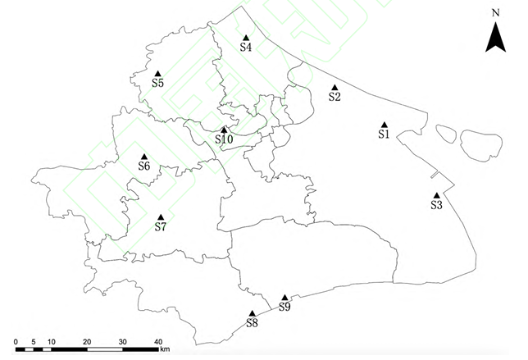
研究背景
二
5
上海市年产污水厂污泥约122万t，经稳定化处理后作为绿地建设的生态基质是一种有效的污泥低碳资源化途径。
上海污水厂示意
污泥中富含有机质和植物生长所需的养分，具有改良贫瘠土壤的资源化潜力，但也含有重金属和多环芳烃等有害物质，存在生态风险，因此需要对其园林绿化利用的可行性及潜在生态风险进行评估。

Slide 6
AHP模型应用背景
二
6
将复杂的评价问题分解为多个层次，为多污染物的综合生态风险评估提供了一种科学、系统的解决方案
在评估污泥的生态风险时，需要综合考虑多种污染物（如重金属和多环芳烃）的影响，单一污染物的评价方法难以全面反映污泥的生态风险状况，因此需要一种能够综合多种污染物因素的评价方法。
多污染物综合评价需求
通过建立目标层、准则层和指标层的结构，对不同因素进行系统分析和权重确定，在处理具有模糊性和不确定性的复杂环境问题时具有较大优势。
AHP模型的优势

Slide 7
一
AHP模型基本概念
汇 报 内 容
二
AHP模型应用背景
三
AHP模型应用方式
四
结果与结论

Slide 8

AHP模型的应用方式
三
8
构建了以污泥污染评价为目标层，涵盖8种重金属（Hg、As、Cd、Cr、Cu、Ni、Pb、Zn）和不同环状多环芳烃（二至六环）的指标层。目标层旨在综合评估污泥的污染状况，而准则层由各污染物的具体指标构成
采用三标度AHP法确定各指标的权重，构建判断矩阵，依据污泥中污染物的生态风险标准（ERL和ERM）对各指标的重要性进行比较。
Hg | 六环类多环芳烃 | 二环类多环芳烃 | 三环类多环芳烃 | Cd | Cr | Cu | Ni | As | Pb | Zn
0.273 | 0.170 | 0.129 | 0.102 | 0.083 | 0.054 | 0.033 | 0.033 | 0.024 | 0.016 | 0.003
基于各污染物的测定值和权重，计算各污水厂污泥的综合风险得分。计算公式为各污染物得分与其权重的乘积之和：
$$EI=\sum{V_{i}}×W$$

Slide 9
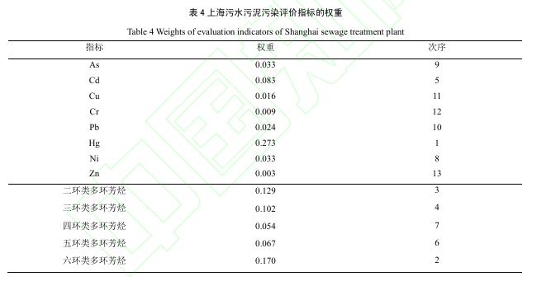
AHP模型的应用方式
三
9
构建判断矩阵 ：采用三标度AHP法，以各污染物ERL和ERM的平均值作为污染物在污泥中的限量具体值，构建各指标相对重要性的三标度比较矩阵
计算权重向量 ：利用判断矩阵进行一致性检验，检验通过后计算各指标的权重向量，确定各污染物在综合生态风险评价中的相对重要性权重，定量地反映不同污染物对污泥生态风险的贡献程度。

Slide 10
一
AHP模型基本概念
汇 报 内 容
二
AHP模型应用背景
三
AHP模型应用方式
四
结果与结论

Slide 11
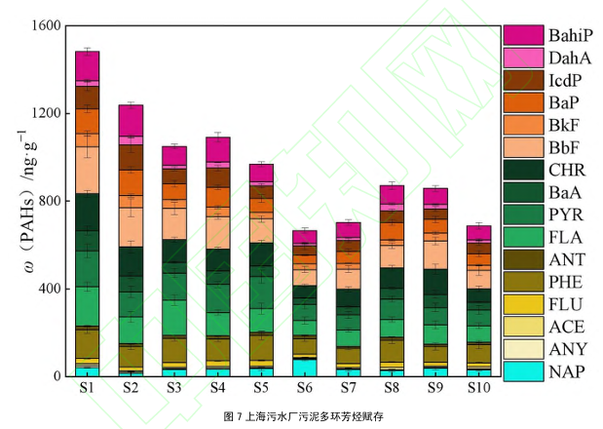
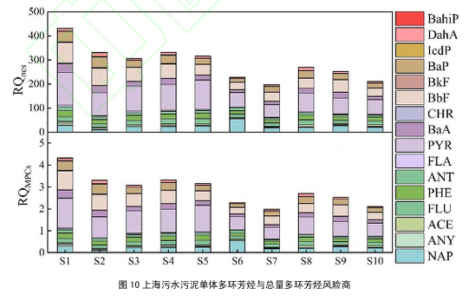
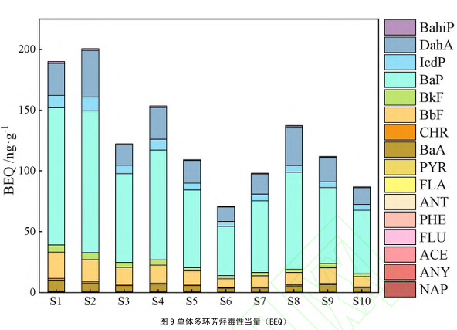
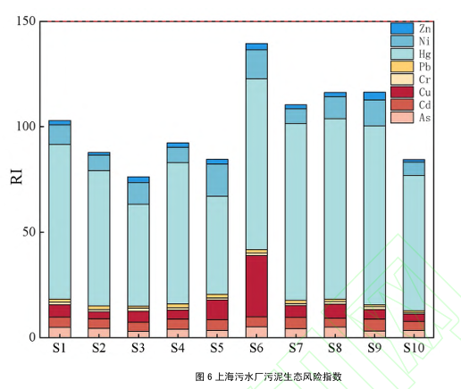
结果与结论
四
11
总结研究成果
污泥养分与肥力评估：
上海市10个典型污水厂污泥样本，全部符合园林绿化用泥质标准。综合肥力系数平均为1.8，接近“肥沃”标准，表明污泥具备较高的肥力水平。
重金属风险评估：
上海污水厂污泥中重金属含量均符合建设用地土壤污染风险管控标准。潜在生态风险指数结果显示，Hg的生态风险贡献率最高，表明需关注Hg的潜在风险。
综合生态风险评估：
通过AHP模型计算得出，上海污水厂污泥的综合污染评价得分为0.366，处于较低水平。这表明污泥整体生态风险较小，适合用于园林绿化。然而，长期施用时需关注Hg和Ni的潜在累积风险。
AHP模型为污泥的综合风险评估提供了科学依据，有助于优化污泥的资源化利用策略。

Slide 12
汇报结束
谢谢大家！
汇报人：周嘉伟
时间：2025-04-25

